Slide 1



Universidad Autónoma del Estado de Morelos
Centro de Investigación en Ciencias
Laboratorio de Semántica Computacional

Slide 2
Presentación
David Torres Moreno
Licenciatura en Ciencias área terminal Computación
Maestría en Ciencias Cognitivas
Estudiante del Doctorado en Ciencias

Slide 3
Características del RIT
Consistencia con el texto: La hipótesis inferida no debe contradecir cuando sí hay una consecuencia lógica verdadera entre el texto y la hipótesis.
Relevancia: La hipótesis debe ser relevante en el contexto del texto. No debe ser una inferencia arbitraria o sin relación con el contenido del texto.
Generalidad: La hipótesis no debe ser demasiado específica o detallada en relación con el texto. Debe ser una inferencia general basada en la información proporcionada.

Slide 4
Características del RIT
No redundancia: La hipótesis no debe ser simplemente una repetición de lo que ya se ha dicho en el texto. Debe aportar nueva información o una nueva perspectiva basada en el texto.
Fundamentación: Debe haber una base razonable en el texto para hacer la inferencia. No debe ser una suposición sin fundamento.

Slide 5
Características del RIT
Compatibilidad con el conocimiento del mundo: La hipótesis debe ser compatible con lo que generalmente se sabe o se entiende sobre el mundo. No debe ir en contra del conocimiento general o del sentido común.
Coherencia: La hipótesis debe ser coherente con el resto del texto y con otras hipótesis que puedan ser inferidas del mismo texto.

Slide 6
Referente (sujeto)
El "referente" se refiere al objeto, persona o concepto principal al que se refiere la oración.

Slide 7
Referente (sujeto)
Claridad: El referente debe ser claramente identificable en el texto. No debe haber ambigüedad sobre a qué se refiere.
Consistencia: El referente debe ser consistente a lo largo del texto. Es decir, si se refiere a algo o alguien en particular, ese referente no debe cambiar sin una indicación clara.
Relevancia: El referente debe ser relevante para el contexto del texto y para la implicatura que se está haciendo.

Slide 8
Referente (sujeto)
Especificidad: Aunque el referente puede ser general, en muchos casos, una implicatura efectiva requiere un referente específico para que la inferencia sea clara.
Compatibilidad con el conocimiento previo: El referente debe ser compatible con lo que el lector u oyente ya sabe o entiende. No debe ser algo completamente desconocido o incomprensible sin información adicional.
Coherencia con el texto: El referente debe encajar coherentemente con el resto del texto y con otras referencias en el mismo.

Slide 9
Modelo propuesto
El modelo de RIT propuesto, se realiza sobre tres etapas. Utilizando como herramienta los modelos de lenguaje largos (LLM) y la base léxica de Wordnet para contar con insumos y poder resolver la inferencia en el marco de la Inteligencia Artificial explícita.

Slide 10
Modelo propuesto
Identificación de características:
Se pide a GPT (GPT 3.5 Turbo Instruct), que para cada par <T,H> nos recupere una representación en formato json de las siguientes características:
Entidades con sus respectivos atributos, cualidades, estado y ubicación; en el contexto de la frase procesada. Aunado a esto se solicita la dirección de la acción (es decir, quien hace que a que objeto), obteniendo el sujeto, verbo y objeto directo.

Slide 11
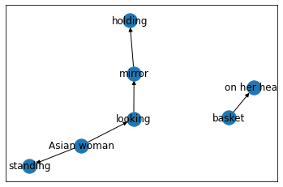
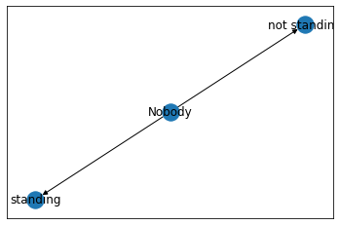
Modelo propuesto
Modelado:
Una vez que tenemos una estructura definida para cada una de las entidades y sus características necesitamos una representación de sus conexiones, para navegar sobre ellos y comparar subestructuras con la hipótesis. Para esto se utiliza la librería Networkx de python con el fin de modelar una representación gráfica de cada frase:

Slide 12
Modelo propuesto
Inferencia:
Para esta etapa, se requiere de un algoritmo que con el uso de la base de datos léxica Wordnet. Es aquí que usamos el conocimiento del mundo que es necesario para una inferencia correcta.
Para el ejemplo anterior, el razonamiento es el siguiente:
Tenemos las entidades:
Texto: Asian woman {} , mirror, basket {on her head}
Hipótesis: Nobody

Slide 13
Modelo propuesto
Tenemos verbos:
Texto: standing, looking y holding
Hipótesis: standing
Tenemos los objetos:
Texto: mirror
Hipótesis:
Es así que podemos, de primera instancia, compara los sujetos, acciones y objetos directos.
Sujetos:
1. Asian woman representa a una entidad {mujer, humano, entidad}
2. Nobody representa a nadie

Slide 14
Modelo propuesto
Es así que a partir de esto se puede identificar que no se infiere, el texto habla sobre una mujer con su característica que es asiatica, y la hipótesis hace referencia a un sustantivo que representa a nadie.
Wordnet nos devuelve los siguietes sinonimos para nobody:
Noun nobody
S: (n) cipher, cypher, nobody, nonentity (a person of no influence)
Noun noentity
S: (n) nonexistence, nonentity (the state of not existing)
S: (n) cipher, cypher, nobody, nonentity (a person of no influence)

Slide 15
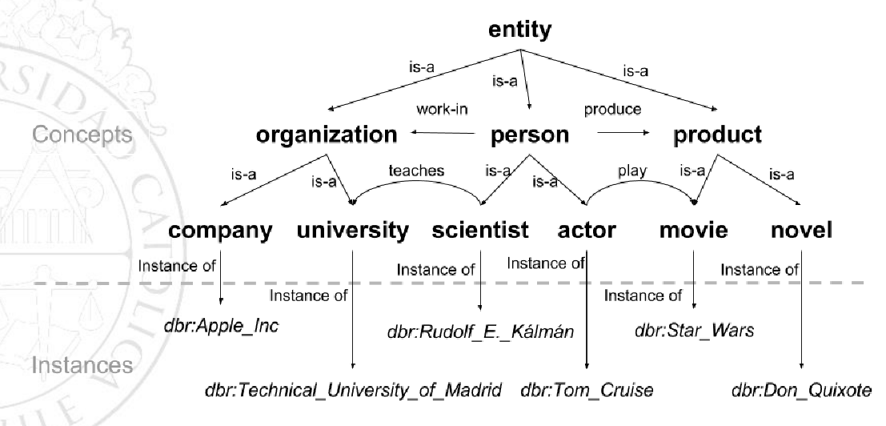
Modelo propuesto
Relaciones semánticas:
Relaciones semánticas de cercanía: sinónimos, hipónimos, hiperónimos.
Relaciones semánticas de lejanía: antónimos, parónimos, homónimos, palabras polisémicas, homófonos.

Slide 16
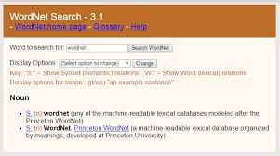
Modelo propuesto
Con las definiciones de las palabras en Wordnet se puede generar una lista de oraciones que tendrán sentido de referencia.

Slide 17
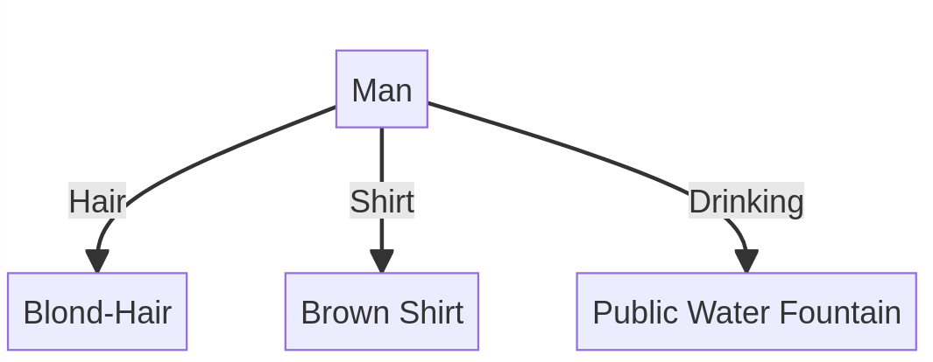
Entidades - GPT4
A man with blond-hair, and a brown shirt drinking out of a public water fountain.

Slide 18
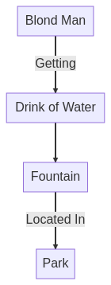
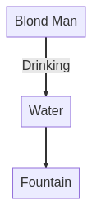
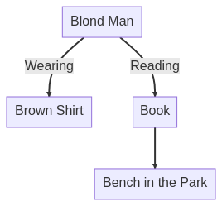
Entidades de hipótesis

Slide 19
Problemas encontrados
Diferente estructura en las respuestas.
Agrega información que no se encuentra en las frases
Costoso
Verbo copulativo

Slide 20
Problemas encontrados
El verbo copulativo es un tipo de verbo (en español, ser, estar o parecer) que algunas lenguas poseen para construir la llamada predicación nominal del sujeto de una oración:
el sujeto se une con este verbo a un complemento obligatorio llamado atributo que por lo general determina alguna propiedad, estado o equivalencia del mismo, por ejemplo:
"Este plato es bueno". "Juan está casado". "Ese fue el culpable".

Slide 21
Análisis de ejemplos
Coincidencia: (Número) Sujeto, Acción y objeto
Similitud
Variación en la Acción
Acciones Similares pero en Diferentes Escenarios
De Especificidad a la Generalidad
Continuidad de la acción y dependencia de la consecuencia
Sujeto Diferente
Diferentes acciones (relaciones)
Diferencia en el Escenario
Generalidad vs. Especificidad
Contextos Diferentes
Detalles Adicionales

Slide 22
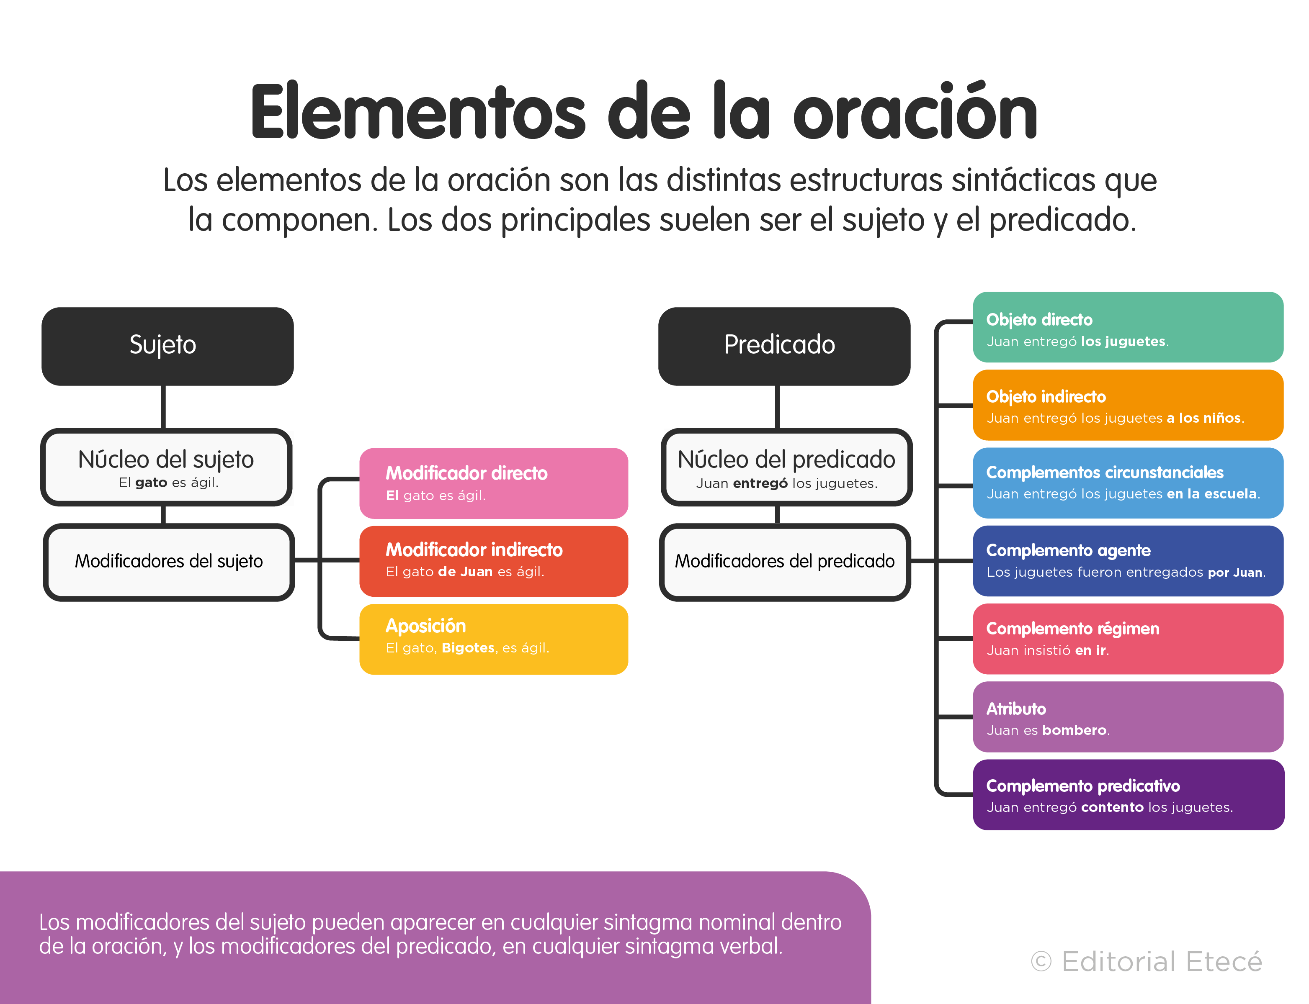
Análisis de ejemplos

Slide 23
Tipo | Abreviatura | Pregunta para reconocerlo | '
CC de lugar | CCL | ¿Dónde? | Ha estacionado la moto en el garaje.
CC de tiempo | CCT | ¿Cuándo? | Iremos a la piscina el martes.
CC de modo | CCM | ¿Cómo? | No me gusta que contestes de esa manera.
CC de causa | CCC | ¿Por qué? | No trabajamos por una huelga.
CC de finalidad | CCF | ¿Para qué? | Compró quesos para cenar.
CC de compañía | CCCo | ¿Con quién? | Salió a comer con sus amigos.
CC de instrumento | CCI | ¿Con qué? (instrumento u objeto) | Cortó el jamón con un cuchillo de sierra.
CC de tema | CCTema | ¿De qué? | Los jóvenes hablaron de la playa.
CC de materia | CCMat | ¿Con qué? (material) | Esta mesa está hecha con madera.
CC de concesión | CCConc | ¿A pesar de qué? | El partido se jugó a pesar de la lluvia.
CC de cantidad | CCCant | ¿Cuánto? | El marinero comió mucho.
CC de propiedad | CCP | ¿De quién? | El balón es de los dos.
CC de duda | No tiene, normalmente son adverbios | Quizá, acaso, a lo mejor, tal vez, posiblemente.

Slide 24
Análisis de ejemplos
{
"1. Núcleo": "people",
"2. Modificador del núcleo": "Some",
"3. Atributos": null,
"4. Núcleo verbal": "put",
"5. Modificador del núcleo verbal": null,
"6. Objeto directo": "something",
"7. Objeto indirecto": null,
"8. Complementos circunstanciales": {
"de lugar": "in a boat", "in a place with more than one boat",
"de tiempo": null,
"de modo": null,
"de causa": null,
"de finalidad": null,
"de compañía": null,
"de instrumento": null,
"de tema": null,
"de materia": null,
"de concesión": null,
"de cantidad": "more than one",
"de propiedad": null,
"de duda": null
},
"9. Complementos agente": null,
"10. Complemento régimen": null,
"11. Complemento predicado": null
}

Slide 25
Los complementos circunstanciales indican circunstancias que rodean o matizan la significación del verbo con contenidos de tiempo, de modo, de cantidad, de medio o instrumento, de causa, de finalidad, de lugar, de destinatario, etc.
Agregan contenidos relevantes del núcleo verbal y objeto.
La presencia o la ausencia de los circunstanciales no modifica en esencia ni la estructura ni el sentido de una oración.

Slide 26
Problemas encontrados
Verbos no coinciden
El verbo modificador se encuentra en los atributos, por lo que es posible que se tenga que realizar un procesamiento.
El modificador del sujeto, también se encuentra en los atributos, por lo que será indispensable realizar un proceso ahí mismo.
La identificación y vinculación de complementos con el verbo.
El objeto directo también está en los atributos, por lo que se tendra que identificar en los atributos alguna relación.

Slide 27
Referencias
https://www.ucm.es/plataformaele/complemento-circunstancial
https://humanidades.com/oracion/
https://www.ejemplos.co/20-ejemplos-de-elementos-de-la-oracion/
https://espanol.lingolia.com/es/gramatica/estructura-de-la-oracion
https://www.ucm.es/plataformaele/complemento-circunstancial

